Slide 1
第四章 特征检测与描述
主讲教师：阳诚砖
浙江财经大学信息管理与人工智能学院
邮箱：chengzhuanyang@zufe.edu.cn
2020年9月13日

Slide 2
本章内容
4.1 边缘检测
4.2 角点特征检测
4.3 理解特征
4.4 全局图像特征
4.5 局部图像特征

Slide 3
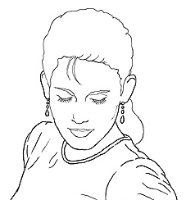
4.1 边缘检测
目标: 识别图像中的突变（不连续）
直观上，图像的大多数语义和形状信息都可由边缘信息 表示
比像素更紧凑
理想: 画家的线条画（对象级）

Slide 4
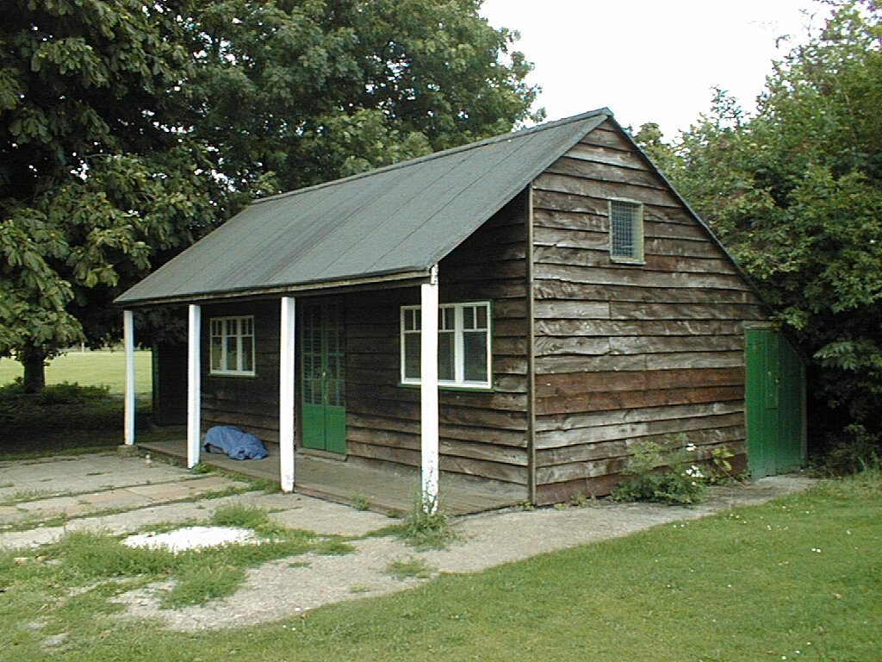
4.1 边缘检测
为什么我们要关注边缘?
提取信息、识别目标
恢复几何和视点
Vertical vanishing
point
(at infinity)
Vanishing
line
Vanishing
point
Vanishing
point

Slide 5
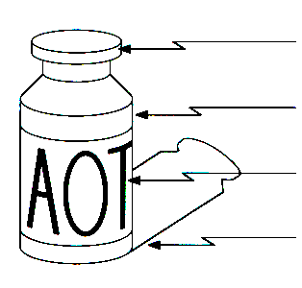
4.1 边缘检测
图像边缘的来源
边缘是由各种因素引起的
曲面法向不连续
深度不连续
曲面颜色不连续
光照不连续

Slide 6
4.1 边缘检测
4.1.1 检测原理
4.1.2 一阶导数算子
4.1.3 二阶导数算子
4.1.4 边界闭合
4.1.5 边界细化

Slide 7
4.1.1 检测原理
像素灰度值的变化可利用计算导数的方法来检测，一般常使用一阶和二阶导数。
① 阶梯状边缘
② 脉冲状边缘
③ 屋顶状边缘

Slide 8
4.1.2 一阶导数算子
一阶微分算子给出梯度，所以也称梯度算子，它分别计算沿X和Y方向的两个偏导分量。
图4.1.2给出了几种常用梯度算子的模板。

Slide 9
4.1.2 一阶导数算子
梯度图实例

Slide 10
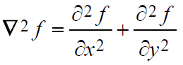
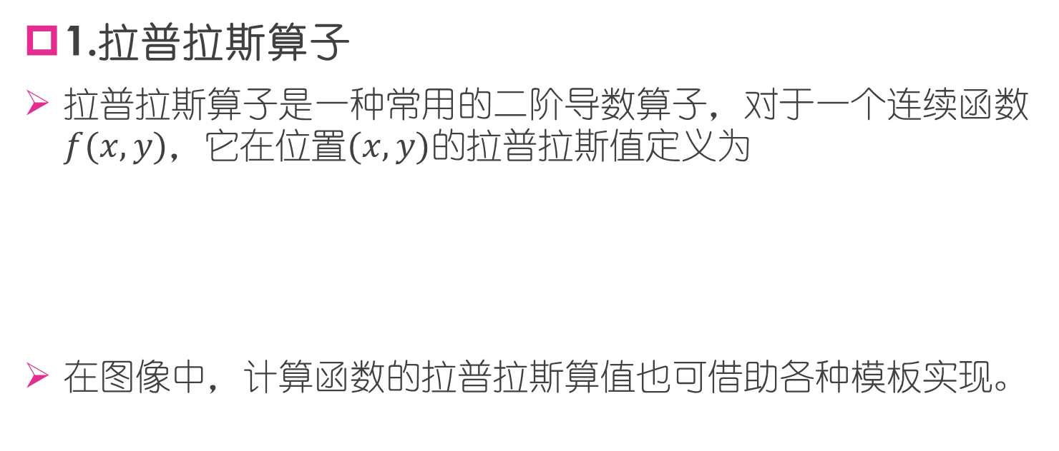
4.1.3 二阶导数算子
1.拉普拉斯算子
拉普拉斯算子是一种常用的二阶导数算子，对于一个连续函数$f(x,y)$，它在位置$(x,y)$的拉普拉斯值定义为
在图像中，计算函数的拉普拉斯算值也可借助各种模板实现。

Slide 11
4.1.3 二阶导数算子
模板的基本要求是对应中心像素的系数应是正的，而对应中心像素邻近像素的系数应是负的，且所有系数的总和应该是零。

Slide 12
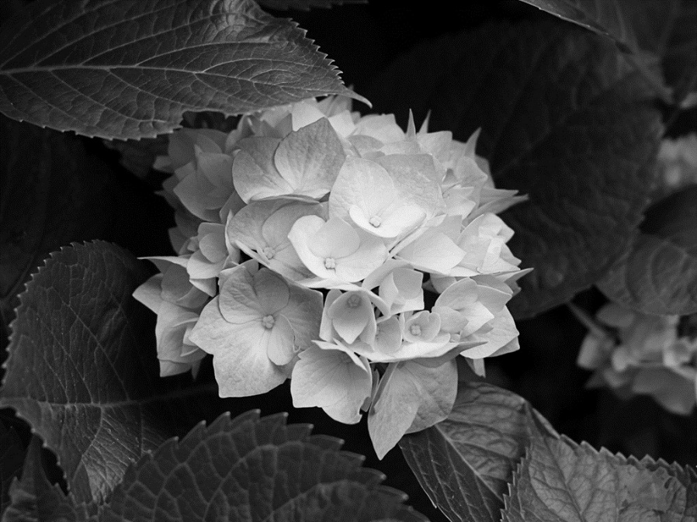
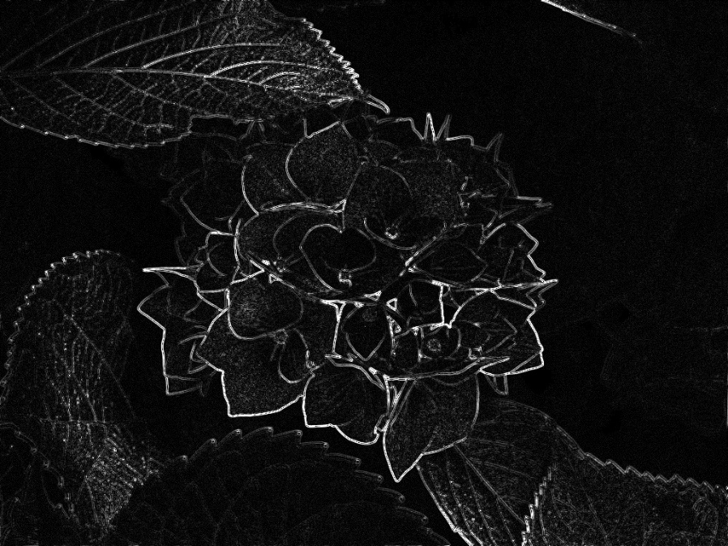
4.1.3 二阶导数算子
拉普拉斯算子的实例
原图像
拉普拉斯算子之后的图像

Slide 13
4.1.3 二阶导数算子
2.马尔算子
马尔算子是在拉普拉斯算子的基础上实现的边缘检测算子。拉普拉斯算子对噪声比较敏感，为了减少噪声的影响，可先对待检测图进行平滑，然后再运用拉普拉斯算子。
马尔边缘检测的思路源于对哺乳动物视觉系统的生物学研究。这种方法对不同分辨率的图像分别处理，在每个分辨率上，都通过二阶导数算子来计算过零点以获得边缘图。

Slide 14
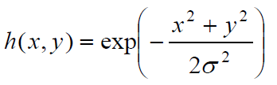
4.1.3 二阶导数算子
在每个分辨率上进行如下计算
(1) 用一个2-D的高斯平滑模板与原图像卷积
(2) 计算卷积后图像的拉普拉斯值
(3) 检测拉普拉斯图像中的过零点作为边缘点
高斯加权平滑函数

Slide 15
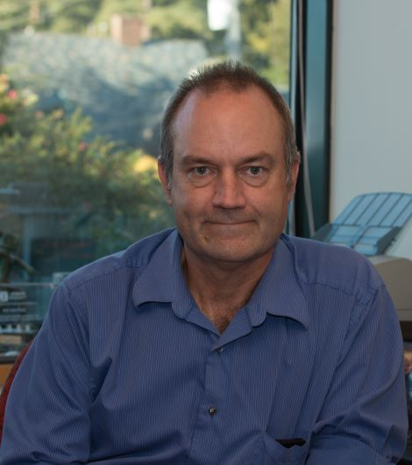
4.1.3 二阶导数算子
3.Canny算子
Canny把边缘检测问题转化为检测单位函数极大值的问题来考虑。Canny边缘检测算子是John F. Canny于1986年开发出来的一个多级边缘检测算法。更为重要的是Canny创立了“边缘检测计算理论”（computational theory of edge detection）解释这项技术如何工作。
John Canny

Slide 16
4.1.3 二阶导数算子
Canny的目标是找到一个最优的边缘检测算法，最优边缘检测的含义是：
好的检测- 算法能够尽可能多地标识出图像中的实际边缘。
好的定位- 标识出的边缘要与实际图像中的实际边缘尽可能接近。
最小响应- 图像中的边缘只能标识一次，并且可能存在的图像噪声不应标识为边缘。

Slide 17
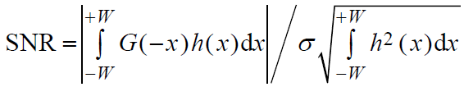
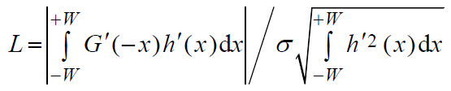
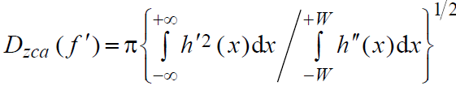
4.1.3 二阶导数算子
考虑到上述3个指标，Canny提出了判定边缘检测算子的3个准则：信噪比准则、定位精度准则、单边缘响应准则。
信噪比准则
定位精度准则
单边缘相应准则

Slide 18
4.1.3 二阶导数算子
Canny算子求边缘点具体算法步骤如下：
1. 用高斯滤波器平滑图像
2. 用一阶偏导有限差分计算梯度幅值和方向
3. 对梯度幅值进行非极大值抑制
4. 用双阈值算法检测和连接边缘

Slide 19
4.1.3 二阶导数算子
算法过程
原始图像A(x,y)
B(x,y)
偏导(Bx,By)
高斯平滑去噪
求导
极大值抑制非
图像边缘
初步得到边缘点
双阈值检测连结边缘

Slide 20
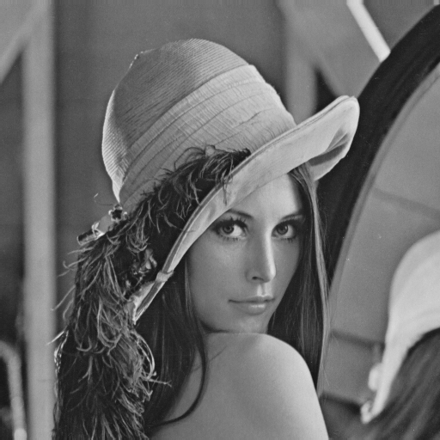
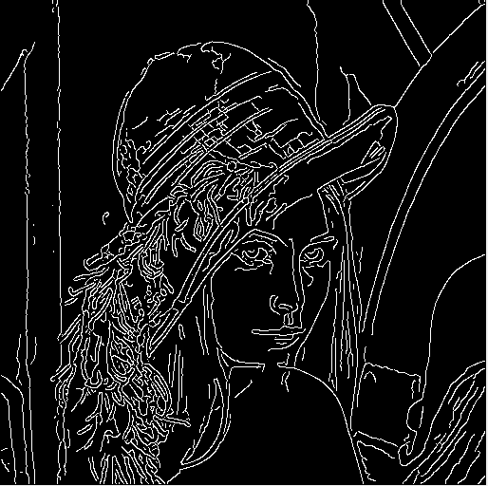
4.1.3 二阶导数算子
原图像
Canny边缘检测结果

Slide 21
4.1.4 边界闭合
在有噪声时，用各种算子得到的边缘像素常常是孤立的或仅分小段连续的。为组成区域的封闭边界以便将不同区域分开，需要将边缘像素连接起来。
下面介绍一种利用像素梯度的幅度和方向进行边界闭合的方法。
边缘像素连接的基础是它们之间有相似性

Slide 22
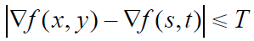
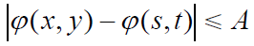
4.1.4 边界闭合
① 梯度幅度
② 梯度方向

Slide 23
4.1.5 边界细化
在有些情况下，检测到的边缘像素比较多，构成的目标边界比较粗，此时需要对边界进行细化。一种细化的基本思路是考虑沿梯度方向通过一个像素的直线。
这里的困难是如何确定像素处在沿梯度方向的直线上。在多数情况下，梯度方向并不是准确地指向某个相邻的像素而是几个像素之间的地方。
下面讨论两种消除非最大梯度梯度像素的方法。

Slide 24
4.1.5 边界细化
1.用模板进行非最大消除
将梯度值不是最大值的像素除去
一般考虑4种梯度方向，即水平、垂直、左对角和右对角。所以设计4个模板：

Slide 25
4.1.5 边界细化
2.用插值进行非最大消除
通过对相邻单元的梯度幅度的插值来在当前位置的周围估计梯度的幅度。
结果比用模板检测进行非最大消除得到的结果要精确，但所需要的计算量也要大些。

Slide 26
4.2 角点特征检测
4.2.1 理解角点
4.2.2 Harris角点

Slide 27
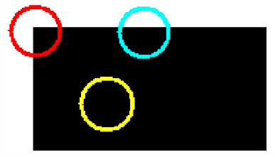
4.2.1 理解角点
下图是理想的角点、边缘和平坦区域的示例。

Slide 28
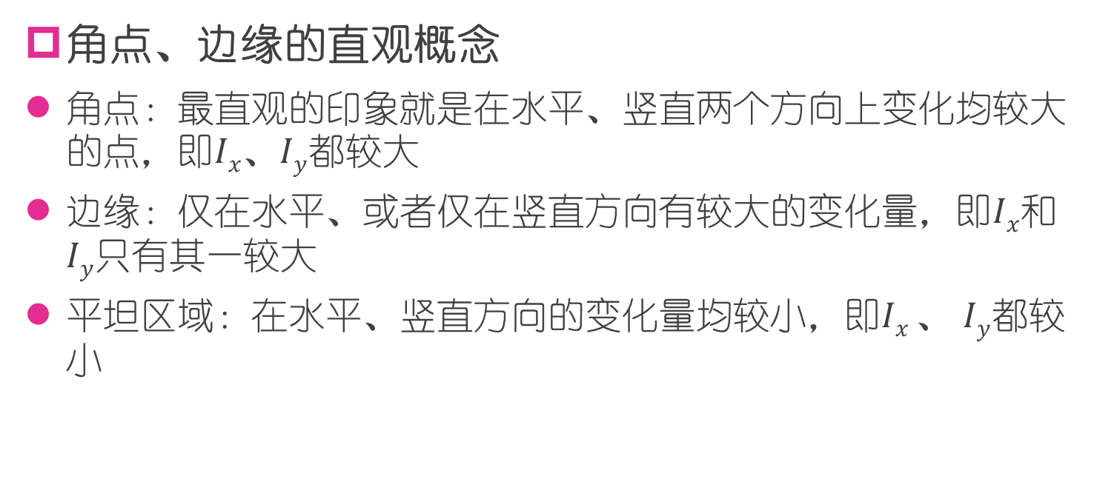
4.2.1 理解角点
角点、边缘的直观概念
角点：最直观的印象就是在水平、竖直两个方向上变化均较大的点，即$Ix$、$Iy$都较大
边缘：仅在水平、或者仅在竖直方向有较大的变化量，即$Ix$和$Iy$只有其一较大
平坦区域：在水平、竖直方向的变化量均较小，即$Ix$、 $Iy$都较小

Slide 29
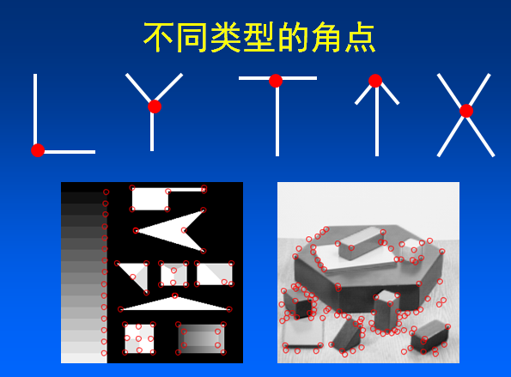
4.2.1 理解角点

Slide 30
4.2.1 理解角点
什么是好的角点检测算法？
检测处图像中”真实的”角点
准确的定位性能
很高的重复检测率(稳定性好)
具有对噪声的鲁棒性
具有较高的计算效率

Slide 31
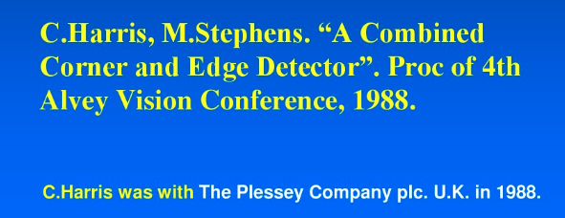
4.2.2 Harris角点
Harris角点检测

Slide 32
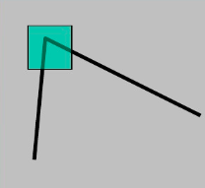
4.2.2 Harris角点
Harris角点检测基本思想
从图像局部的小窗口观察图像特征
角点定义：窗口向任意方向的移动都导致图像灰度的明显变化。

Slide 33
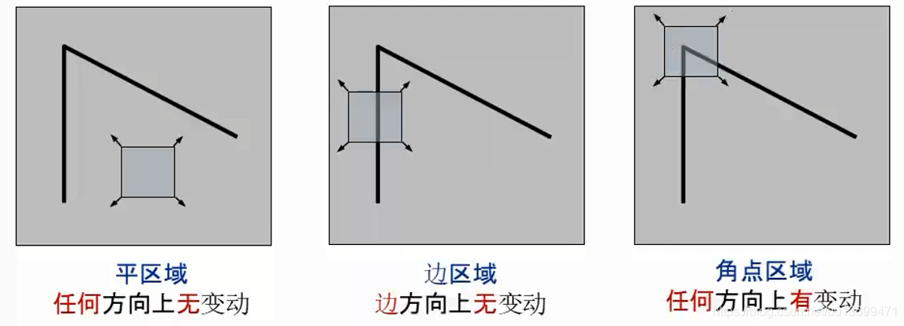
4.2.2 Harris角点
Harris角点检测基本思想

Slide 34
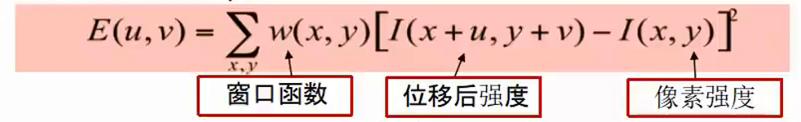
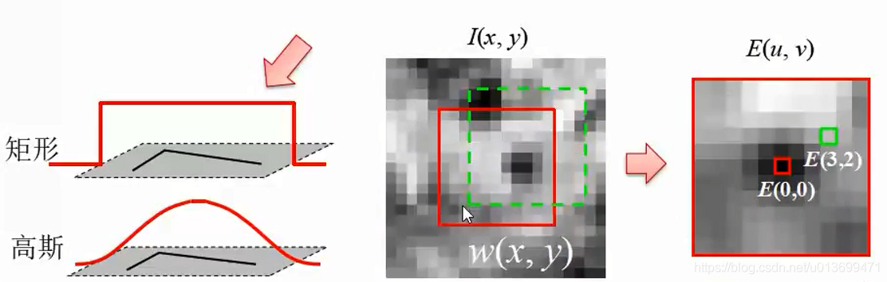
4.2.2 Harris角点
数学模型：偏移（u,v）后窗内图像变化
取 E(u,v)大的patch，其中w(x,y)相当于权重

Slide 35
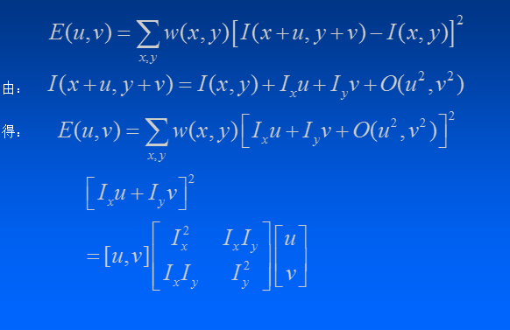
4.2.2 Harris角点
我们必须最大化这个函数E(u,v)用于角检测。这意味着,我们必须最大化第二个项。将泰勒扩展应用于上述方程

Slide 36
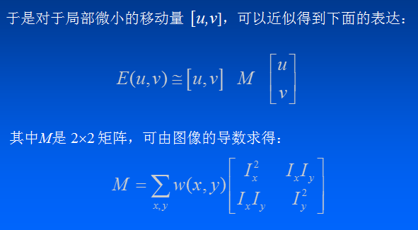
4.2.2 Harris角点

Slide 37
4.2.2 Harris角点
上图中W函数表示窗口函数，M矩阵为偏导数矩阵。对于矩阵可以进行对称矩阵的变化，假设利用两个特征值进行替代，其几何含义类似下图中的表达。在几何模型中通过判断两个特征值的大小，来判定像素的属性。
判断Harris角点：
图像中直线：一个特征值大，另一个特征值小；
图像中平面：两个特征值都小，且近似相等；
图像中角点：两个特征值都大，且近似相等；

Slide 38
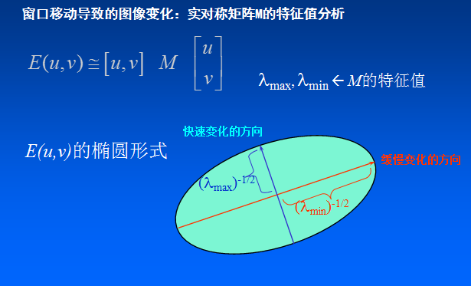
4.2.2 Harris角点

Slide 39
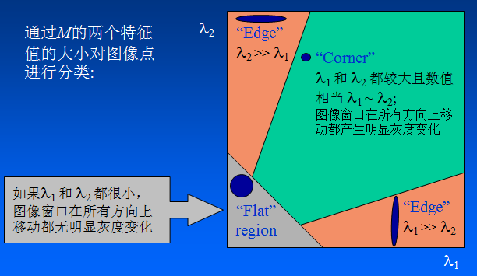
4.2.2 Harris角点

Slide 40
4.2.2 Harris角点
M为梯度的协方差矩阵 ，在实际应用中为了能够应用更好的编程，定义了角点响应函数R，通过判定R大小来判断像素是否为角点。
R取决于M的特征值，对于角点|R|很大，平坦的区域|R|很小，边缘的R为负值。

Slide 41
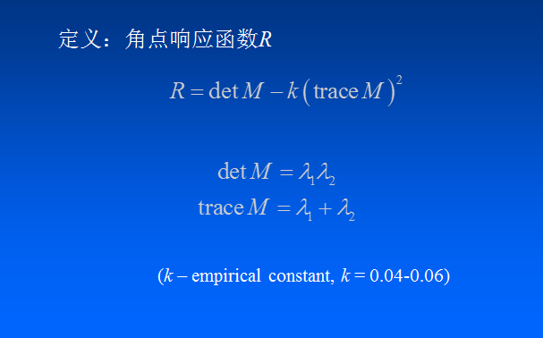
4.2.2 Harris角点

Slide 42
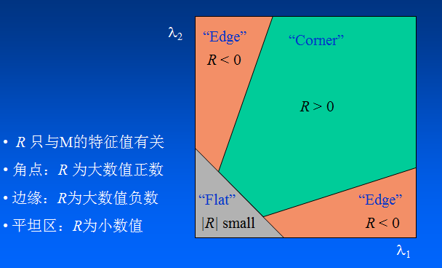
4.2.2 Harris角点

Slide 43
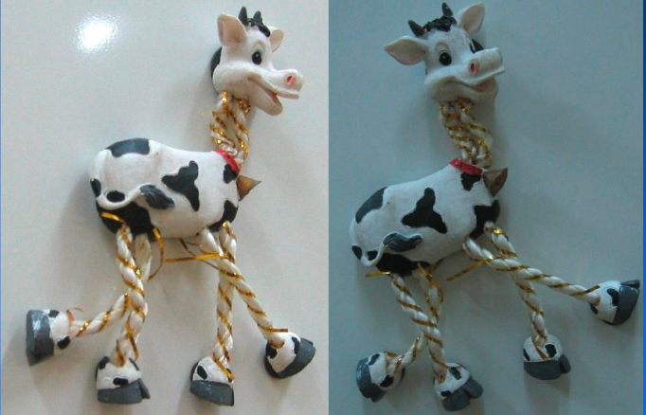
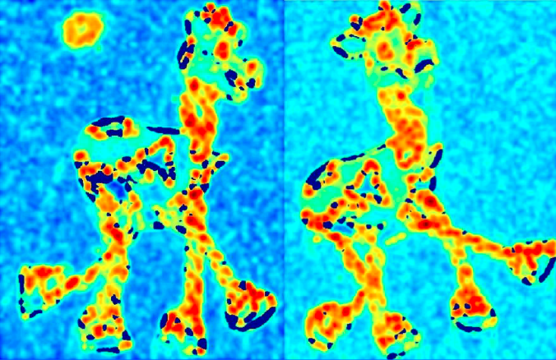
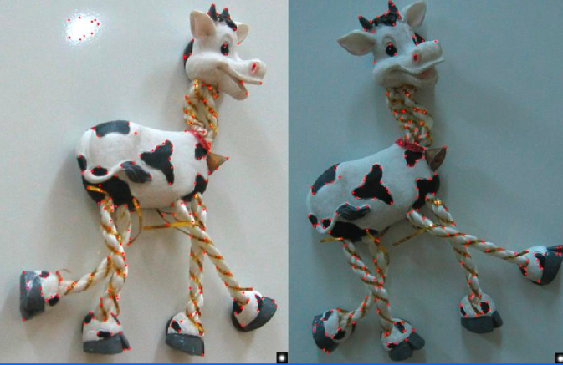
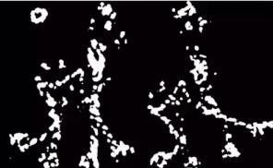
4.2.2 Harris角点
计算Harris角点响应值
阈值化
获取局部最大值点

Slide 44
4.2.2 Harris角点
其他角点检测算法：FASH角点检测
参考链接：https://www.cnblogs.com/zyly/p/9542164.html

Slide 45
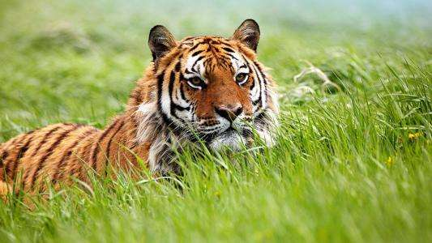
4.3 理解特征
特征是某一类对象区别于其他类对象的相应（本质）特点或特性， 或是这些特点和特性的集合。
老虎的特征：花纹、体型、胡须、尾巴等

Slide 46
4.3 理解特征
特征是通过测量或处理能够抽取的数据。对于图像而言， 每一幅图像都具有能够区别于其他类图像的自身特征，有些是可以直观地感受到的自然特征，如亮度、边缘、纹理和色彩等；有些则是需要通过变换或处理才能得到的， 如矩、直方图以及主成份等。
特征是在分类器乃至于所有人工智能系统中非常重要的概念。

Slide 47
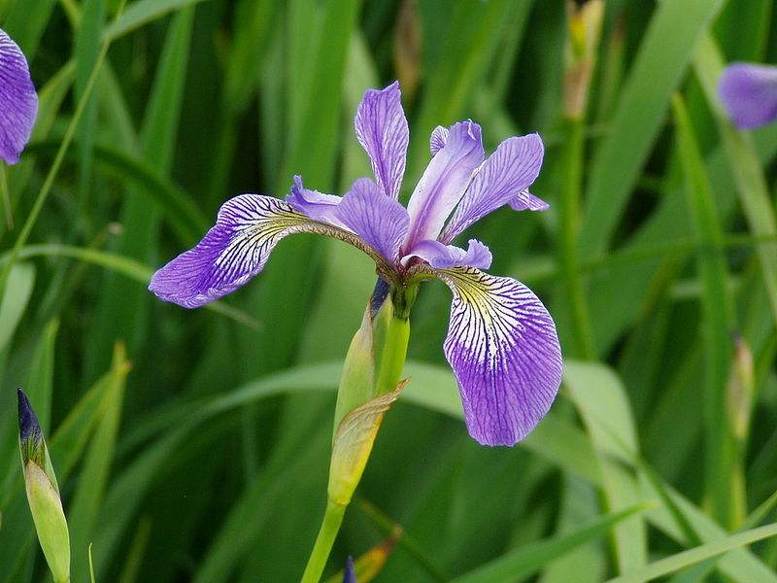
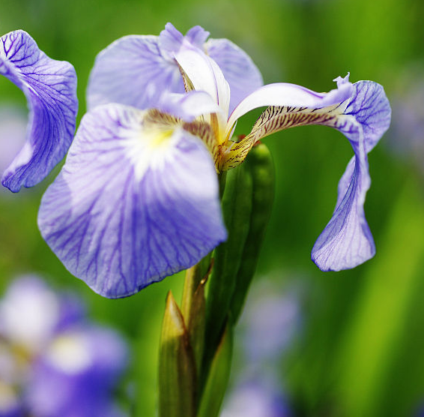
4.3 理解特征
例如：我们要对鸢尾花的两个品种进行分类：变色鸢尾(Iris versicolor)与山鸢尾(Iris setosa)。如下图所示，他们有着形状与色彩相似的花瓣和萼片。一般来说，变色鸢尾的花瓣较大，而山鸢尾的花瓣较小。我们可以根据花瓣大小来分类这两个鸢尾花品种。如花瓣长度与花瓣的宽度称为特征。
变色鸢尾
山鸢尾

Slide 48
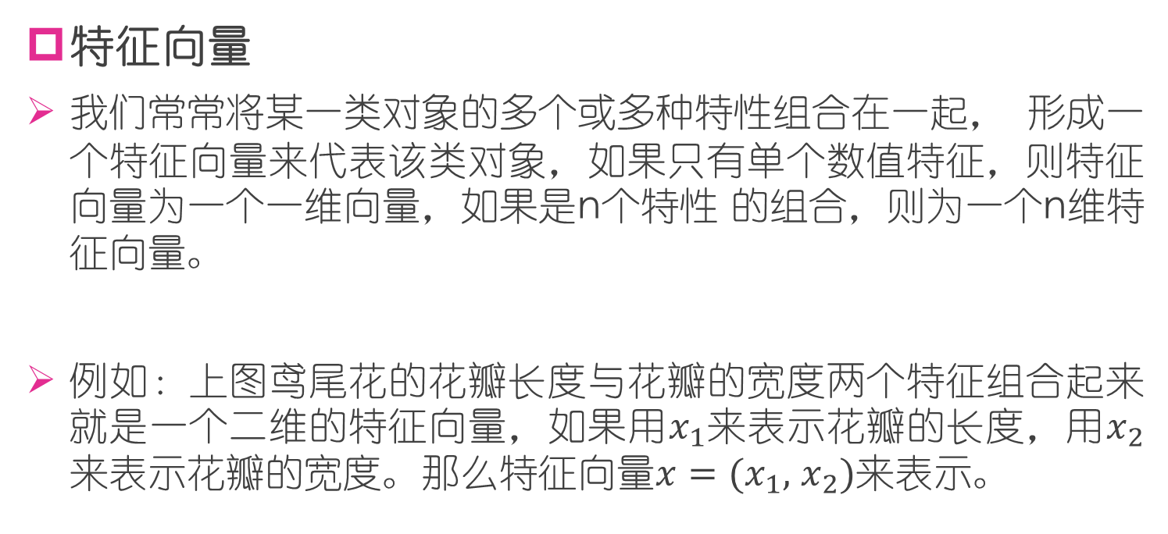
4.3 理解特征
特征向量
我们常常将某一类对象的多个或多种特性组合在一起， 形成一个特征向量来代表该类对象，如果只有单个数值特征，则特征向量为一个一维向量，如果是n个特性 的组合，则为一个n维特征向量。
例如：上图鸢尾花的花瓣长度与花瓣的宽度两个特征组合起来就是一个二维的特征向量，如果用$x_{1}$来表示花瓣的长度，用$x_{2}$来表示花瓣的宽度。那么特征向量$x=(x_{1},$ $x_{2})$来表示。

Slide 49
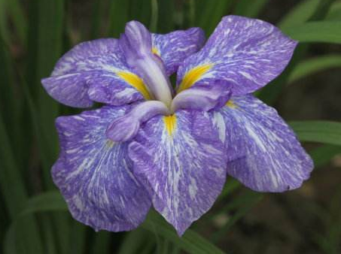
4.3 理解特征
分类器
我们想要构建一个简单的人工智能系统，它能够像人类一样区分变色鸢尾和山鸢尾。像这样完成分类任务的人工智能系统，被称为分类器(classifier)。
下图展示了人工智能系统分类的整个流程：
特征提取
分类器(classifier)
变色鸢尾？山鸢尾？
区分鸢尾花品种的人工智能系统

Slide 50
4.3 理解特征
所谓特征提取从广义上而言就是指一种变换。
具体而言，原始特征的数量很大，或者说原始样本是处于一个高维空间中，通过映射或变换的方法可以将高维空间中的特征描述用低维空间的特征来描述，这个过程就叫特征提取。

Slide 51
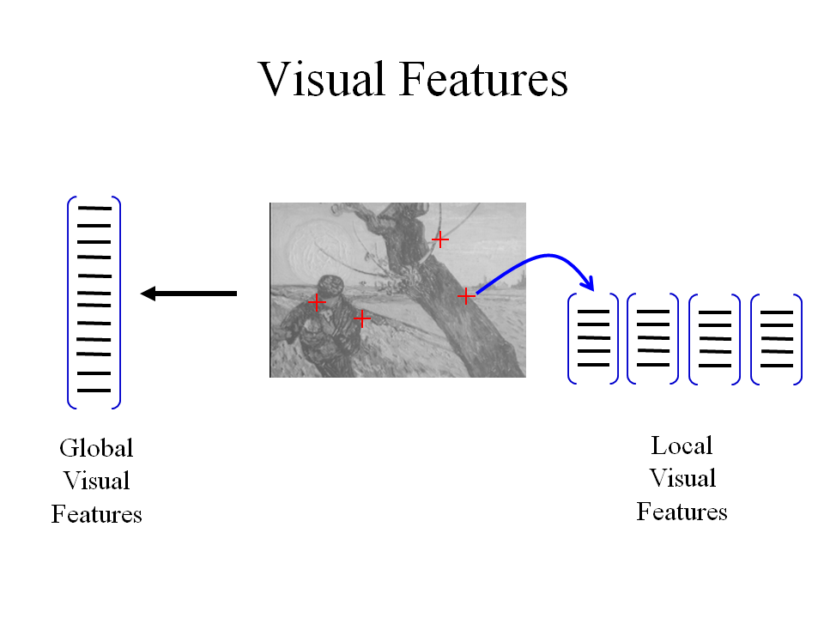
4.4 全局图像特征
图像的特征有两种：全局特征(Global Visual Features)和局部特征(Local Visual Features)。而且对某一张特定的图像，对其提取以上两种特征的话。每张图像用一个向量来描述这样的全局特征，而要用多个向量（对于SIFT特征，每个向量代表一个SIFT点的描述）来描述局部特征。也可以这样认为：一个向量就是对应图像的一个特征。

Slide 52
4.4 全局图像特征
全局特征是指图像的整体属性，常见的全局特征包括颜色特征、纹理特征和形状特征，比如强度直方图等。由于是像素级的低层可视特征，因此，全局特征具有良好的不变性、计算简单、表示直观等特点，但特征维数高、计算量大是其致命弱点。此外，全局特征描述不适用于图像混叠和有遮挡的情况。
代表性全局特征：矩特征(Hu矩与Zernike矩等)、颜色特征(Color Layout Descriptor, CLD)、HOG特征等。

Slide 53
4.4 全局图像特征
4.4.1 颜色布局描述符（CLD）
4.4.2 方向梯度直方图 (HOG)

Slide 54
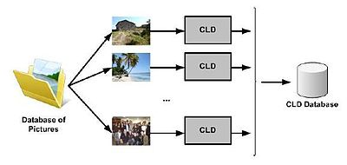
4.4.1颜色布局描述符(CLD)
1. 基本介绍
CLD，全称是颜色布局描述符（Color Layout Descriptor）是mpeg-7多媒体内容标准描述中一种高效的颜色特征描述，具有计算成本低、匹配计算速度快等优点，属于简单易懂的图像特征提取算法。

Slide 55
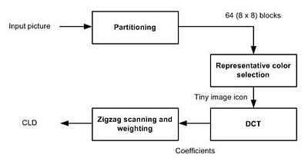
4.4.1颜色布局描述符(CLD)
2. Color Layout Descriptor(CLD)提取过程
Color Descriptor的提取过程包括四个阶段：图像分割、代表颜色选择、DCT变换、Z字形扫描。其基本过程如下图所示。

Slide 56
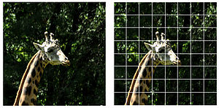
4.4.1颜色布局描述符(CLD)
2.1 图像分割
在图像分割阶段，将输入图像（在RGB颜色空间）分割成64个块。每个块的大小为M / 8×N / 8，其中M和N表示作为输入图像的宽度和高度。

Slide 57
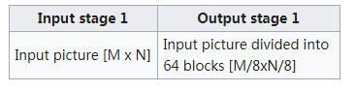
4.4.1颜色布局描述符(CLD)
本阶段的输入输出如表所示：

Slide 58
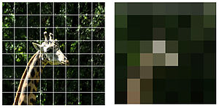
4.4.1颜色布局描述符(CLD)
2.2 代表颜色选择
在此过程中，MPEG-7标准建议使用的YCbCr用于CLD色彩空间。首先，图像分割结束后，mpeg-7标准推荐使用区域块的平均像素颜色值作为代表颜色，因为这样选取很简单，并且描述精度一般是足够的。选取代表颜色后获取下图右边部分所示的图像。

Slide 59
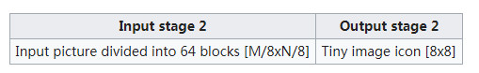
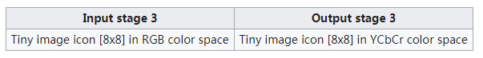
4.4.1颜色布局描述符(CLD)
本阶段的输入输出如表所示：
获得代表颜色图像后，进一步将图像从RGB色彩空间转换到YCbCr色彩空间

Slide 60
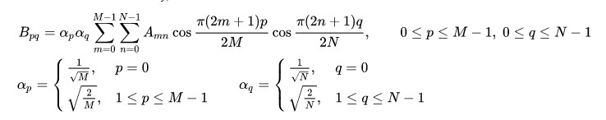
4.4.1颜色布局描述符(CLD)
2.3 DCT变换
在此阶段，亮度（Y）和蓝色和红色色度（Cb和Cr）通过8×8 DCT变换，由此得到三组含有64个系数的DCT矩阵，DCT变换使用的公式如下。

Slide 61
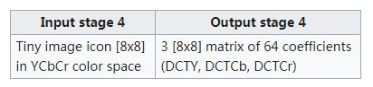
4.4.1颜色布局描述符(CLD)
本阶段的输入输出如表所示：

Slide 62
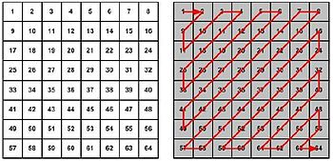
4.4.1颜色布局描述符(CLD)
2.4 Z字形扫描
对上一个步骤中得到的三组含有64个DCT系数的矩阵进行Z字形扫描，按照图中的顺序进行扫描，这样扫描的目的是对8x8矩阵的低频系数进行分组。

Slide 63

4.4.1颜色布局描述符(CLD)
本阶段的输入输出如表所示：

Slide 64
4.4.1颜色布局描述符(CLD)
3. CLD特征匹配
通过计算两个CLD特征之间的距离来完成匹配，如果给定两个CLD特征值：{DY, DCb, DCr}与{ DY’, DCb’, DCr’ }，则特征之间的距离计算公式为：
其中，Yi，Cbi和Cri表示Y，Cb，Cr颜色分量的第i个系数，w_{yi}，w_{bi}和w_{ri}分别代表第i组系数的加权值，由于低频部分含有较多的信息，故加权值应根据Z字形扫描顺序减少。

Slide 65
4.4.2 方向梯度直方图(HOG)
方向梯度直方图（Histogram of Oriented Gradient, HOG）特征是一种在计算机视觉和图像处理中用来进行物体检测的特征描述子。它通过计算和统计图像局部区域的梯度方向直方图来构成特征。
Hog特征结合SVM分类器已经被广泛应用于图像识别中，尤其在行人检测中获得了极大的成功。需要提醒的是，HOG+SVM进行行人检测的方法是法国研究人员Dalal在2005的CVPR上提出的，而如今虽然有很多行人检测算法不断提出，但基本都是以HOG+SVM的思路为主。

Slide 66
4.4.2 方向梯度直方图(HOG)
参考文献
[1] N Dalal, B Triggs. Histograms of Oriented Gradients for Human Detection [J]. IEEE Computer Society Conference on Computer Vision and Pattern Recognition, 2005, 1(12): 886-893.

Slide 67
4.4.2 方向梯度直方图(HOG)
算法计算步骤：
图像预处理。Gamma矫正(减少光度影响)和灰度化(也可以在RGB图上做，只不过对三通道颜色值计算，取梯度值最大的)【可选步骤】
计算图像像素点梯度值，得到梯度图(尺寸和原图同等大小)
图像划分多个cell，统计cell内梯度直方向方图
将2×2个cell联合成一个block,对每个block做块内梯度归一化

Slide 68


4.4.2 方向梯度直方图(HOG)
1.图像预处理—gamma矫正和灰度化
作用：gamma矫正通常用于电视和监视器系统中重现摄像机拍摄的画面．在图像处理中也可用于调节图像的对比度，减少图像的光照不均和局部阴影。
原理： 通过非线性变换，让图像从暴光强度的线性响应变得更接近人眼感受的响应，即将漂白（相机曝光）或过暗（曝光不足）的图片，进行矫正。
gamma矫正公式 即输出是输入的幂函数，指数为$γ$

Slide 69

4.4.2 方向梯度直方图(HOG)
下图分别代表了处理之后的原图，灰度图，gamma=1/1.5矫正，gamma=1.5矫正

Slide 70


4.4.2 方向梯度直方图(HOG)
2 计算图像像素梯度图
我们需要同时计算图像的水平梯度图和垂直梯度图 。如下图，假设我们要计算下图中像素点A的梯度值
梯度大小

Slide 71


4.4.2 方向梯度直方图(HOG)
梯度方向
梯度方向取绝对值，因此得到的角度范围是 [0,180°]。如果不取绝对值，得到的角度范围是 [0,360°]。
上面这些计算过程，可以采用Sobel算子实现，分别计算水平和垂直方向梯度的。

Slide 72

4.4.2 方向梯度直方图(HOG)
下图分别代表了原图，x方向梯度绝对值，y方向梯度绝对值图，梯度幅度图，梯度方向图（下图是没有使用归一化效果）

Slide 73

4.4.2 方向梯度直方图(HOG)
使用归一化之后的效果

Slide 74
4.4.2 方向梯度直方图(HOG)
可以看到
x方向梯度图会强化垂直方向的特征，可以观察到左侧白色斜线更加明显，但是底部一些水平线没有了。
y方向梯度图会强化水平方向特征，底部水平线强化了，左侧垂直线不是那么明显了。
梯度图移除了大量非显著性特征，并加强了显著特征。三通道的彩色图中，每个像素的梯度幅度是三个通道中最大的那个，而梯度方向是梯度幅度最大的那个通道上的方向。

Slide 75
4.4.2 方向梯度直方图(HOG)
3 计算梯度直方图
经过上一步计算之后，每个像素点都会有两个值：梯度方向和梯度幅度。
HOG特征在此步骤选择联合一个8×8的小格子内部一些像素，计算其梯度幅度和梯度方向的统计直方图，这样一来就可以以这个梯度直方图来代替原本庞大的矩阵。每个像素有一个梯度幅度和梯度方向两个取值，那么一个8×8的小格子一共有8×8×2=128个取值。
Notes:
但是，也看到了，梯度幅度和梯度方向图与原图等同大小，实际如果使用这些特征，会存在两个问题
计算量很大，基本就是原图
特征稀疏。图中其实只有少量稀疏的显著特征，大部分可能是0

Slide 76
4.4.2 方向梯度直方图(HOG)
上面提到，梯度方向取值范围是[0,180]，以每20°为一个单元，所有的梯度方向可以划分为9组，这就是统计直方图的分组数目。如下图，我们选取划分格子之后的第二行第二列一个小单元，计算得到右边的梯度方向图和梯度幅度图，同时以以梯度方向为index，统计分组数量。

Slide 77

4.4.2 方向梯度直方图(HOG)

Slide 78

4.4.2 方向梯度直方图(HOG)
得到的统计频率直方图如下

Slide 79
4.4.2 方向梯度直方图(HOG)
从上图可以看到，更多的点的梯度方向是倾向于0度和160度，也就是说这些点的梯度方向是向上或者向下，表明图像这个位置存在比较明显的横向边缘。因此HOG是对边角敏感的，由于这样的统计方法，也是对部分像素值变化不敏感的，所以能够适应不同的环境。
至于为什么选取8×8为一个单元格，是因为HOG特征当初设计时是用来做行人检测的。在行人图片中8×8的矩阵被缩放成64×128的网格时，足以捕获一些特征，比如脸部或者头部特征等。

Slide 80

4.4.2 方向梯度直方图(HOG)
4 block归一化
目的：降低光照的影响
方法：向量的每一个值除以向量的模长
比如对于一个(128,64,32)的三维向量来说，模长是$\sqrt{{128}^{2}+{64}^{2}+{32}^{2}}$=146.64，那么归一化后的向量变成了(0.87,0.43,0.22)。

Slide 81

4.4.2 方向梯度直方图(HOG)
HOG在选取8×8为一个单元格的基础之上，再以2×2个单元格为一组，称为block。作者提出要对block进行归一化，由于每个单元格cell有9个向量，2×2个单元格则有36个向量，需要对这36个向量进行归一化。下图演示了如何在图像中抽取block。

Slide 82
4.4.2 方向梯度直方图(HOG)
5 HOG特征描述
每一个16×16大小的block将会得到36大小的vector。那么对于一个64×128大小的图像，按照上图的方式提取block，将会有7个水平位置和15个竖直位可以取得，所以一共有7×15=105个block，所以我们整合所有block的vector，形成一个大的一维vector的大小将会是36×105=3780。

Slide 83

4.4.2 方向梯度直方图(HOG)
HOG效果

Slide 84
4.5 局部图像特征
局部图像特征是指从图像局部区域中抽取的特征，包括边缘、角点、曲线等。
图像的局部特征 反映图像局部的特殊性，局部特征数量丰富，特征间相关度小，不容易受到部分遮挡、光照等噪声的干扰，因而不会因为部分特征的消失而影响其他特征的检测和匹配。
代表性的局部特征：SIFT(尺度不变的特征变换)、SURF(加速鲁棒的特征)、BRIEF(二进制的鲁棒独立基本特征)等。

Slide 85
4.5 局部图像特征
4.5.1 SIFT特征
4.5.2 SURF特征

Slide 86
4.5.1 SITF特征
1. SIFT简介
2. SIFT算法实现细节
3.SIFT算法的应用
4.SIFT算法的扩展与改进

Slide 87
4.5.1 SITF特征-简介
传统的特征提取方法
成像匹配的核心问题是将同一目标在不同时间、不同分辨率、不同光照、不同位姿情况下所成的像相对应。传统的匹配算法往往是直接提取角点或边缘，对环境的适应能力较差，急需提出一种鲁棒性强、能够适应不同光照、不同位姿等情况下能够有效识别目标的方法。

Slide 88

4.5.1 SITF特征-简介
SIFT提出的目的和意义
David G. Lowe
Computer Science Department 2366 Main Mall University of British Columbia Vancouver, B.C., V6T 1Z4, Canada
E-mail: lowe@cs.ubc.ca
1999年British Columbia大学大卫.劳伊（David G.Lowe）教授总结了现有的基于不变量技术的特征检测方法，并正式提出了一种基于尺度空间的、对图像缩放、旋转甚至仿射变换保持不变性的图像局部特征描述算子－SIFT（尺度不变特征变换），这种算法在2004年被加以完善。

Slide 89

4.5.1 SITF特征-简介
将一幅图像映射（变换）为一个局部特征向量集；特征向量具有平移、缩放、旋转不变性，同时对光照变化、仿射及投影变换也有一定不变性。

Slide 90
4.5.1 SITF特征-简介
SIFT算法特点
SIFT特征是图像的局部特征，其对旋转、尺度缩放、亮度变化保持不变性，对视角变化、仿射变换、噪声也保持一定程度的稳定性。
独特性(Distinctiveness)好，信息量丰富，适用于在海量特征数据库中进行快速、准确的匹配。
多量性，即使少数的几个物体也可以产生大量SIFT特征向量。
经过优化的SIFT算法可满足一定的速度需求。
可扩展性，可以很方便的与其他形式的特征向量进行联合。

Slide 91
4.5.1 SITF特征-简介
SIFT算法可以解决的问题
目标的自身状态、场景所处的环境和成像器材的成像特性等因素影响图像配准/目标识别跟踪的性能。而SIFT算法在一定程度上可解决：
目标的旋转、缩放、平移（RST）
图像仿射/投影变换（视点viewpoint）
光照影响（illumination）
目标遮挡（occlusion）
杂物场景（clutter）
噪声

Slide 92
4.5.1 SITF特征-算法实现
尺度空间极值点的检测
精确定位关键点位置
计算特征点的方向
生成SIFT特征向量

Slide 93






4.5.1 SITF特征-相关概念
哪些点是SIFT要查找的关键点（特征点）？
不因光照条件的改变而消失的点，如角点，亮区域的暗点或暗区域的这点等。也就是在不同尺度空间下局部极值点。
什么是尺度空间（scale space）？

Slide 94
4.5.1 SITF特征-尺度空间
在一系列的合理假设下，高斯卷积核是实现尺度变换的唯一变换核[1]，也是唯一的线性核：
一幅二维图像，在不同尺度下的尺度空间表示可由图像与高斯核卷积得到：
,为尺度（因子），注：大尺度对应于图像的概貌特征，小尺度对应于图像的细节特征。
[1] Koenderink (1984) and Lindeberg (1994)

Slide 95
4.5.1 SITF特征-DoG空间
采用DoG(Difference -Of-Gaussian)算子检测局部极值,以作为候选关键点。
为什么是DOG算子？
1. 高效,只做减法。
2. 1994年Lindeberg [1]研究表明规范化的LoG(Laplacian of Gaussian)算子具有真正的尺度不变性。而DoG是对其的近似。
[1]. Scale-space theory: A basic tool for analyzing structures at different scales. (1994 Journal of applied statistics.)

Slide 96
4.5.1 SITF特征-DoG与LoG关系
LoG算子
经验所得 k取

Slide 97

4.5.1 SITF特征-DoG空间的创建
对各阶(后一阶是前一阶图像大小的1/4)图像迭代进行高斯平滑：

Slide 98

4.5.1 SITF特征-SIFT中的特征点
在DoG空间通过计算局部最值获得候选关键点：

Slide 99
4.5.1 SITF特征-算法实现
尺度空间极值点的检测
精确定位关键点位置
计算特征点的方向
生成SIFT特征向量

Slide 100
4.5.1 SITF特征-精确定位关键点位置
为什么还要精确定位？
离散空间到连续空间。
去除低对比度的关键点。
去除不稳定的边缘响应点(因为DoG算子会产生较强的边缘响应)，以增强匹配稳定性、提高抗噪声能力。

Slide 101
4.5.1 SITF特征-精确定位关键点位置
方法：通过拟和三维二次函数来精确定位特征点(关键点)的位置和尺度。
在候选的特征点处用泰勒(Taylor)展开式得到：
(1)
其极值点：

Slide 102
4.5.1 SITF特征-精确定位关键点位置
其中： ;
D是在候选特征点处的值。
令 可得特征点的精确位置和尺度。
(2)
为修正值(偏置量)，要进行多次修正。

Slide 103
4.5.1 SITF特征-去除低对比度的关键点
将(2)式代入(1)式可得：
可以用来衡量特征点的对比度，即如果
则为对比度低的不稳定的特征点,论文中 =0.03,这些点应去除。

Slide 104
4.5.1 SITF特征-去除不稳定的边缘响应点
DoG函数在图像边缘有较强的边缘响应，并在横跨边缘的方向有较大的主曲率。
曲率可以通过计算在该点位置尺度的2×2的Hessian矩阵得到

Slide 105
4.5.1 SITF特征-去除不稳定的边缘响应点
D的主曲率和H的特征值成正比，为了避免直接的计算这些特征值，而只是考虑它们的之间的比率。令 为最大特征值, 为最小的特征值，则
在两特征值相等时达最小，随r的增长而增长。Lowe论文中建议r取10。
时将关键点保留，反之剔除

Slide 106



4.5.1 SITF特征-实例
没有进行任何处理的关键点
去除低对比度之后的关键点
去除边界响应后的关键点

Slide 107
4.5.1 SITF特征-算法实现
尺度空间极值点的检测
精确定位关键点位置
计算特征点的方向
生成SIFT特征向量

Slide 108

4.5.1 SITF特征-计算特征点的方向
旋转不变性。
以关键点为中心的邻域窗口内用直方图统计邻域像素的梯度方向。梯度直方图的范围是0$\sim$360度，其中每10度一个柱，总共36个柱。
梯度幅值：
梯度方向：

Slide 109

4.5.1 SITF特征-计算特征点的方向
直方图的峰值则代表了该关键点处邻域梯度的主方向，即作为该关键点的方向。
下图是采用7个柱时使用梯度直方图为关键点确定主方向的示例。邻域半径：r=10 。

Slide 110
4.5.1 SITF特征-两点注意
当存在另一个相当于主峰值80%能量的峰值时，则将这个方向认为是该关键点的辅方向。
一个关键点可能会被指定具有多个方向（一个主方向，一个以上辅方向），这可以增强匹配的鲁棒性。

Slide 111
4.5.1 SITF特征-算法实现
尺度空间极值点的检测
精确定位关键点位置
计算特征点的方向
生成SIFT特征向量

Slide 112
4.5.1 SITF特征-生成SIFT特征向量
至此，图像的关键点已检测完毕，每个关键点有三个信息：位置、所处尺度、方向。由此可以确定一个SIFT特征区域。
特征向量联合了邻域方向性信息，增强了算法抗噪声的能力，同时对于含有定位误差的特征匹配也提供了较好的容错性。

Slide 113

4.5.1 SITF特征-生成SIFT特征向量
例如：以关键点为中心取8×8的窗口。首先将每一个像素的梯度方向旋转为特征点的主方向，然后利用高斯平滑滤波为每一个方向做加权，再在每一个子窗口中计算它的方向直方图。

Slide 114
4.5.1 SITF特征-生成SIFT特征向量
通常对每个关键点使用4×4共16个种子点来描述，这样对于一个关键点就可以产生128个数据。
此时SIFT特征向量已经去除了尺度变化、旋转等几何变形因素的影响，再继续将特征向量的长度归一化，则可以进一步去除光照变化的影响。

Slide 115

4.5.1 SITF特征-应用
场景与物体匹配

Slide 116


4.5.1 SITF特征-应用
图像、视频拼接

Slide 117

4.5.1 SITF特征-应用
人脸、车牌检测

Slide 118
4.5.1 SITF特征-SIFT算法的扩展与改进
SIFT在图像的不变特征提取方面拥有无与伦比的优势，但其并不是完美的，仍然存在着实时性不高、有时特征点较少、对边缘模糊的目标无法准确提取特征点等缺陷。自从1999年，SIFT算法问世以来，人们从未停止对它的优化和改进。

Slide 119
4.5.1 SITF特征-SIFT算法的扩展与改进
PCA-SIFT
PCA（Principal Component Analysis），即主成分分析，是一
种数据降维技术。由Y.ke 2004年提出。
通过降维技术，可有效化简SIFT算子的128维描述子。

Slide 120
4.5.1 SITF特征-SIFT算法的扩展与改进
CSIFT
CSIFT（Colored scale invariant feature transform ）彩色
尺度特征不变变换，可以针对彩色图像进行图像的不变特征提取。
由 Farag 2006年提出。

Slide 121
4.5.1 SITF特征-SIFT算法的扩展与改进
SURF
SURF（SURF Speeded Up Robust Features），号称是SIFT算法
的增强版，SURF算法的计算量小，运算速度快，提取的特征点几
乎与SIFT相同，由Bay 2006年提出。
 | SIFT | SURF
特征点检测 | 用不同尺度的图片与高斯函数做卷积 | 用不同大小的box filter与原始图像(integral image)做卷积，易于并行
方向 | 特征点邻接矩形区域内，利用梯度直方图计算 | 特征点邻接圆域内，计算x、y方向上的Haar小波响应
描述符生成 | 20*20(单位为pixel)区域划分为4*4(或2*2)的子区域，每个子域计算8bin直方图 | 20*20(单位为sigma)区域划分为4*4子域，每个子域计算5*5个采样点的Haar小波响 应，记录∑dx, ∑dy, ∑|dx|,∑|dy|。

Slide 122
4.5.1 SITF特征-SIFT算法的扩展与改进
SIFT、PCA-SIFT 与 SURF 的对比
method | Time | Scale | Rotation | Blur | Illumination | Affine
Sift | common | best | best | common | common | good
PCA-sift | good | good | good | best | good | best
Surf | best | common | common | good | best | good

Slide 123
4.5.1 SITF特征-SIFT算法的扩展与改进
ASIFT
ASIFT（Affine-SIFT）抗仿射SIFT变换。
两个向量空间之间的一个仿射变换或者仿射映射由一个线性变换
接上一个平移组成。ASIFT可以抵抗强仿射情况，提取的特征点
远多于SIFT算法，由J.M. Morel 2009年提出。

Slide 124
4.5.2 SURF特征
参考文献
[1] Bay H , Ess A , Tuytelaars T , et al. Speeded-Up Robust Features[J]. Computer Vision & Image Understanding, 2008, 110(3):404-417.
参考资料
[1] https://www.cnblogs.com/zyly/p/9531907.html
[2] https://blog.csdn.net/dcrmg/article/details/52601010

